Slide 1



象雅口腔简介
南宁象雅口腔门诊部是经卫生部门批准成立的专业口腔医疗机构，门诊部位于南宁青秀万达广场1号门金街入口处，营业面积近500平方米，拥有多间独立标准诊室。

Slide 2
象雅口腔简介
象雅口腔简介
南宁象雅口腔门诊部是经卫生部门批准成立的专业口腔医疗机构，门诊部位于南宁青秀万达广场1号门金街入口处，营业面积近500平方米，拥有多间独立标准诊室。
南宁象雅口腔门诊部是经卫生部门批准成立的专业口腔医疗机构，门诊部位于南宁青秀万达广场1号门金街入口处，营业面积近500平方米，拥有多间独立标准诊室。

Slide 3

象雅口腔简介
温馨的环境
在装修风格上，象雅口腔一改口腔医疗机构以往偏冷的色调，而是采用健康牙龈的粉色作为主色调，走进象雅口腔，让人感觉温馨、安全，浓浓的爱意让人仿佛置身家里。
南宁象雅口腔门诊部是经卫生部门批准成立的专业口腔医疗机构，门诊部位于南宁青秀万达广场1号门金街入口处，营业面积近500平方米，拥有多间独立标准诊室。

Slide 4
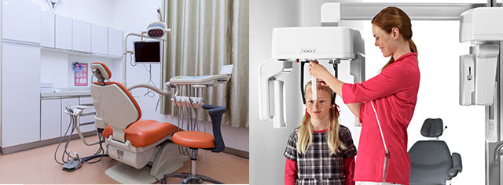
象雅口腔简介
高端的医疗设备
在医疗设备的配置上，均为国际领先标准，引进了德国卡瓦雪鹰Cranex3D高清智能口腔影像系统、德国卡瓦X光牙片机、日本NSK种植机等一系列尖端诊疗设备，并设有规范的消毒供应室、专业的牙齿种植手术室。
南宁象雅口腔门诊部是经卫生部门批准成立的专业口腔医疗机构，门诊部位于南宁青秀万达广场1号门金街入口处，营业面积近500平方米，拥有多间独立标准诊室。

Slide 5

象雅口腔简介
专业的医疗团队
南宁象雅口腔门诊部是经卫生部门批准成立的专业口腔医疗机构，门诊部位于南宁青秀万达广场1号门金街入口处，营业面积近500平方米，拥有多间独立标准诊室。
象雅口腔汇集了一批医德高尚、技术精湛、临床经验丰富的口腔专科医生，由原广西工人医院口腔科主任石卫中领衔，他们秉承“医者仁心、匠心、爱心”理念，严格按照德式“四手”操作服务，践行欧美口腔诊疗标准。

Slide 6



象雅口腔简介
专家介绍
南宁象雅口腔门诊部是经卫生部门批准成立的专业口腔医疗机构，门诊部位于南宁青秀万达广场1号门金街入口处，营业面积近500平方米，拥有多间独立标准诊室。

Slide 7



象雅口腔简介
专家介绍
南宁象雅口腔门诊部是经卫生部门批准成立的专业口腔医疗机构，门诊部位于南宁青秀万达广场1号门金街入口处，营业面积近500平方米，拥有多间独立标准诊室。

Slide 8



Slide 9
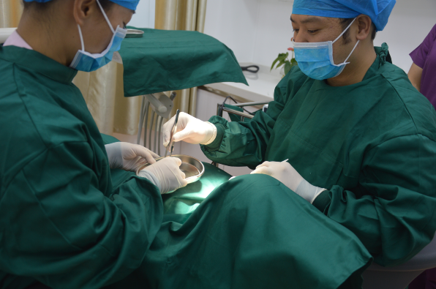
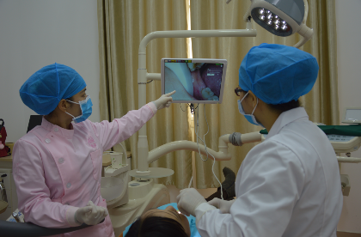
象雅口腔简介
开设科目
种植
正畸
修复
牙科疾病检查与治疗
口腔问题预防与检查
专业口腔护理
南宁象雅口腔门诊部是经卫生部门批准成立的专业口腔医疗机构，门诊部位于南宁青秀万达广场1号门金街入口处，营业面积近500平方米，拥有多间独立标准诊室。

Slide 10

象雅口腔简介
南宁象雅口腔倡导健康、专业、严谨、温馨的齿科技术，践行欧美口腔诊疗标准，为广大市民提供高品质、高标准的口腔诊疗服务。微牙口腔以“科学口腔护理，呵护人民健康”为使命，致力于为广大市民提供专业化、智能化的口腔护理套装，提升广大市民的口腔护理水平。此次象雅口腔与微牙口腔强强联手，将整合双方优势资源，为广大市民朋友提供更加优质的口腔医疗服务。
南宁象雅口腔门诊部是经卫生部门批准成立的专业口腔医疗机构，门诊部位于南宁青秀万达广场1号门金街入口处，营业面积近500平方米，拥有多间独立标准诊室。

Slide 11


